Slide 1
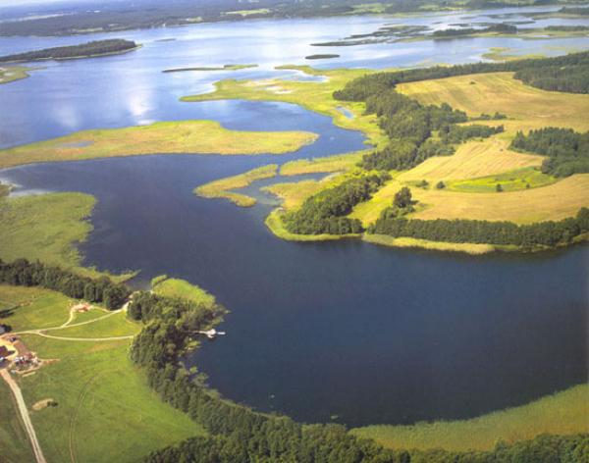
Игра
«Разноцветная планета»
Автор: учитель начальных классов
ГУО «Средняя школа №45 г. Могилева»
Лазовская Оксана Александровна

Slide 2
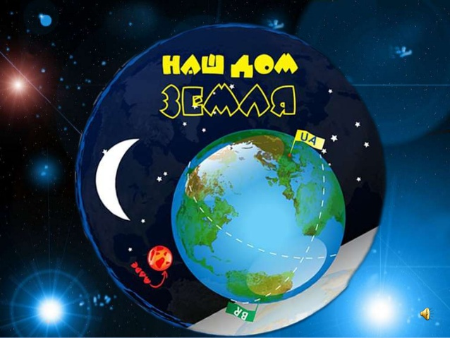
Это наша планета-Земля

Slide 3
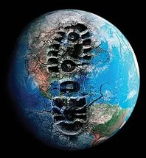
Тебе нравится, когда наша планета выглядит вот так?

Slide 4

Или вот так?

Slide 5
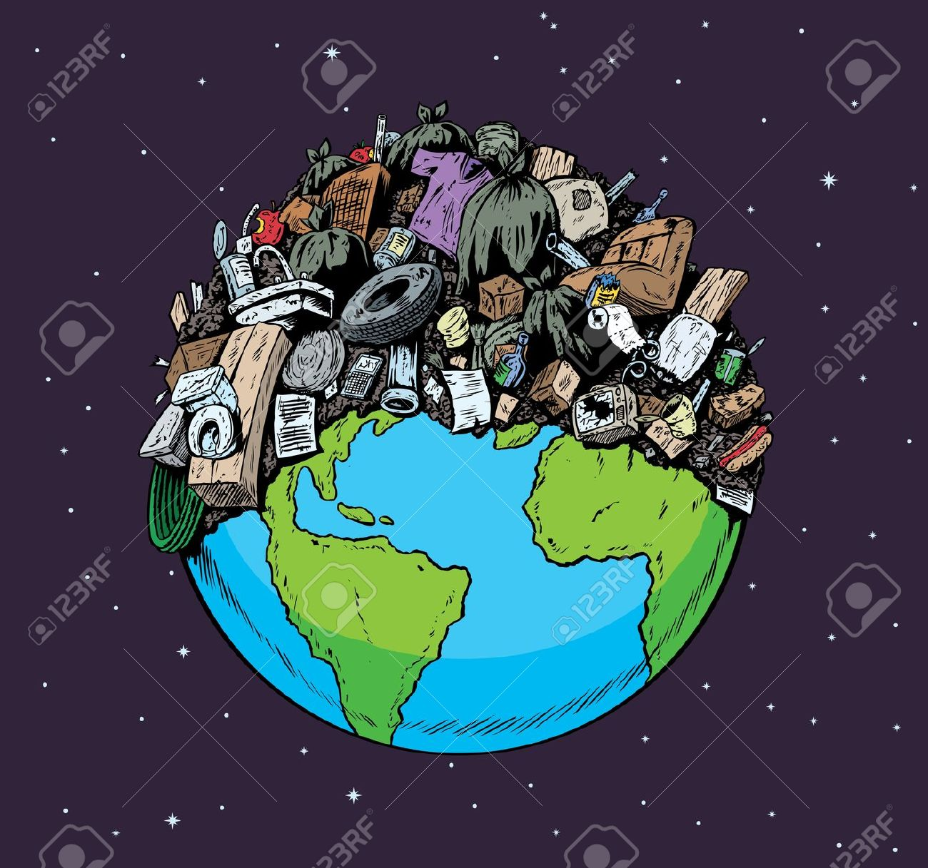
Мы сами делаем её такой…

Slide 6
На земле исчезают цветы,
С каждым годом заметнее это.
Меньше радости и красоты
Оставляет нам каждое лето.
Откровенье цветов луговых
Нам понятно было едва ли.
Беззаботно топтали мы их
И безумно, безжалостно рвали.

Slide 7
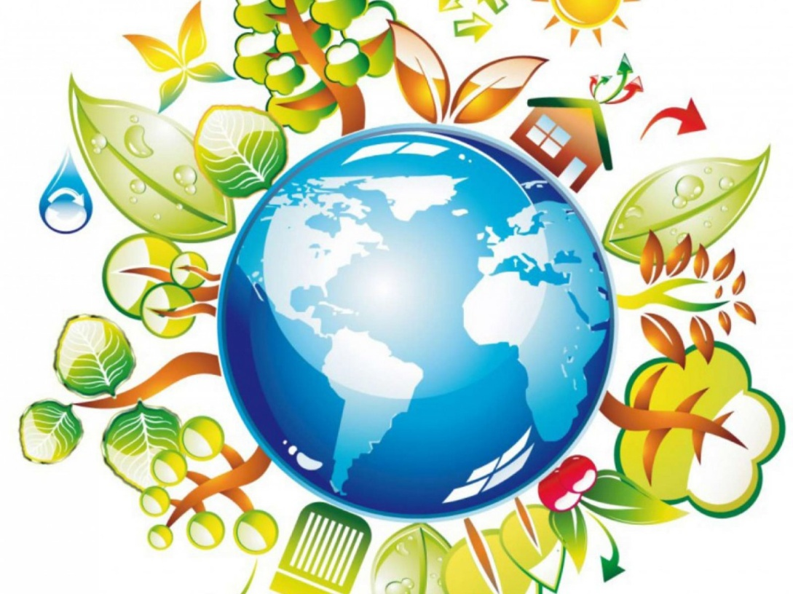
Мы часто губим природу, не ценим те богатства, которые она нам даёт, загрязняем нашу планету. А ведь она - прекрасная, единственная такая в Солнечной системе.

Slide 8
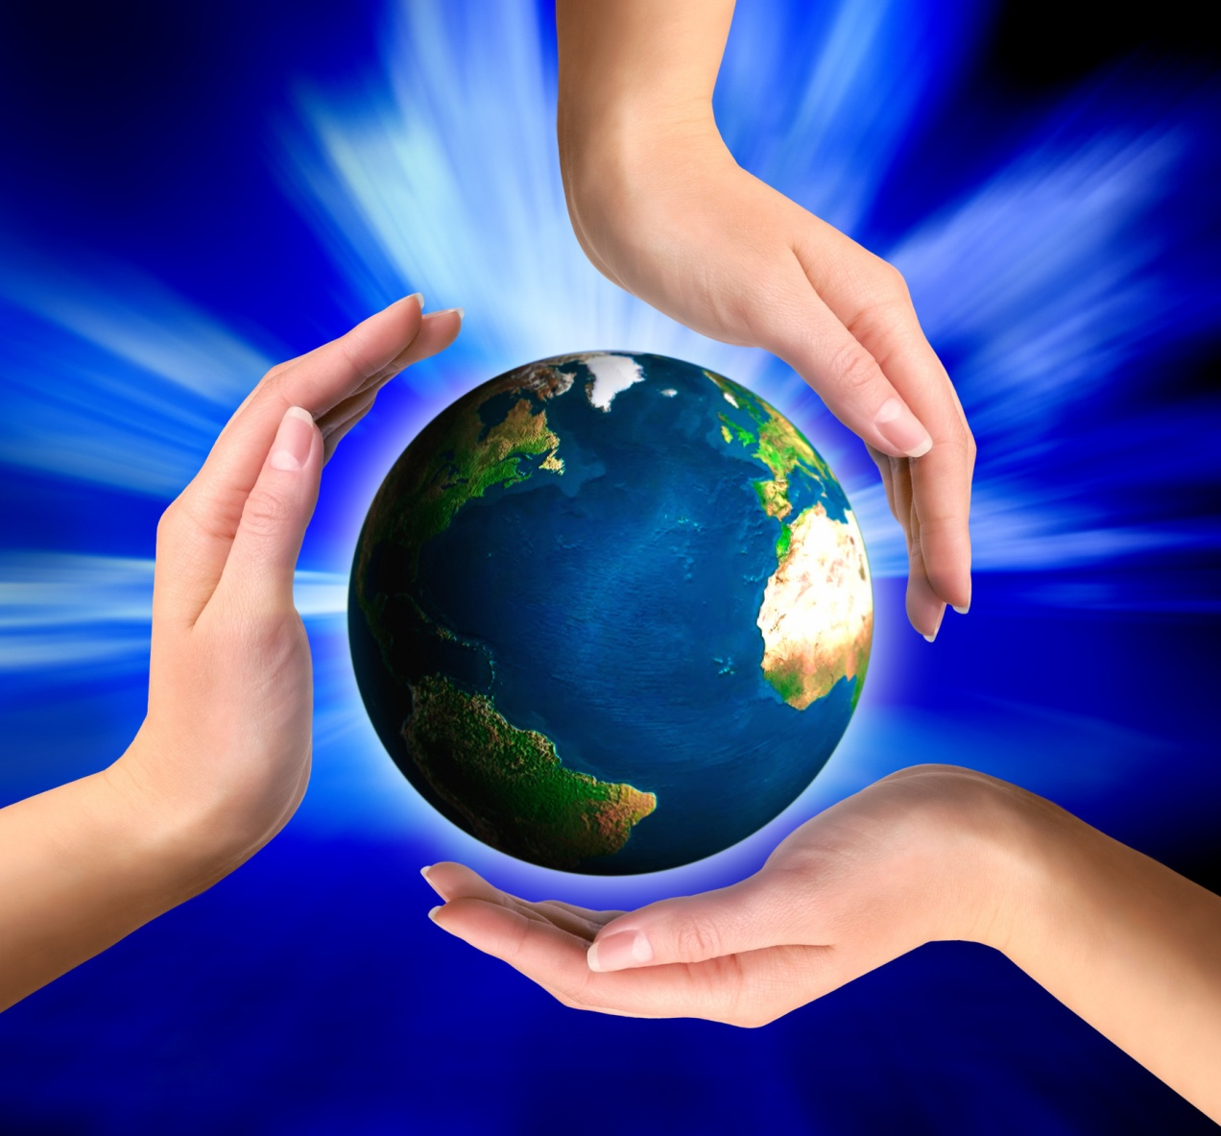
Она в наших руках!
Давайте будем её любить и беречь!

Slide 9

7 цветов радуги, 7 цветов радости!
Давай с тобой поиграем в игру и украсим нашу планету разными цветами!
Выбирай правильные варианты ответов и получай цветок.

Slide 10
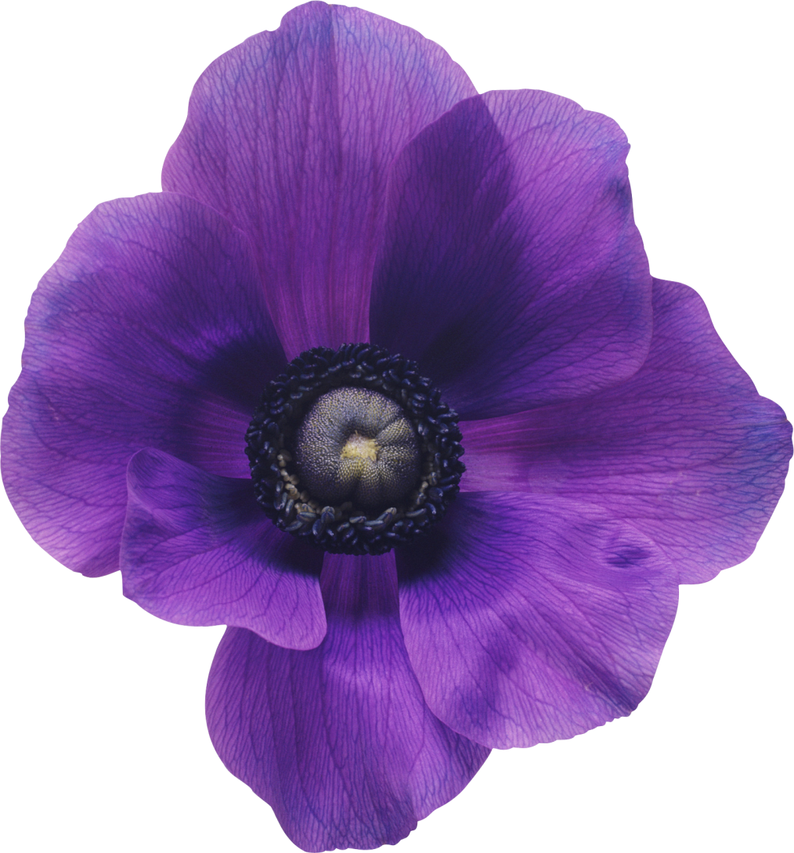
фиолетовый

Slide 11

При смешивании каких двух цветов получается фиолетовый цвет?
синий и красный
красный и черный
синий и желтый

Slide 12
Назовите цветок фиолетового цвета, который распускается в апреле.
фиалка
гладиолус
астра

Slide 13
В мультфильме, где звучит песня «Я на солнышке лежу…» у этого героя были солнцезащитные очки фиолетового цвета. Назовите его …
львёнок
носорог
черепаха

Slide 14

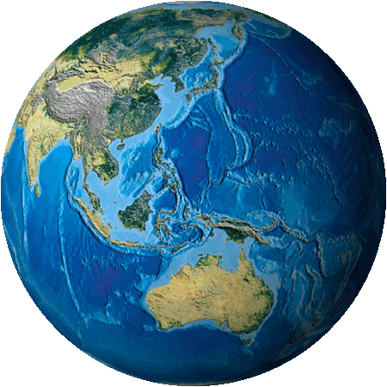

Slide 15
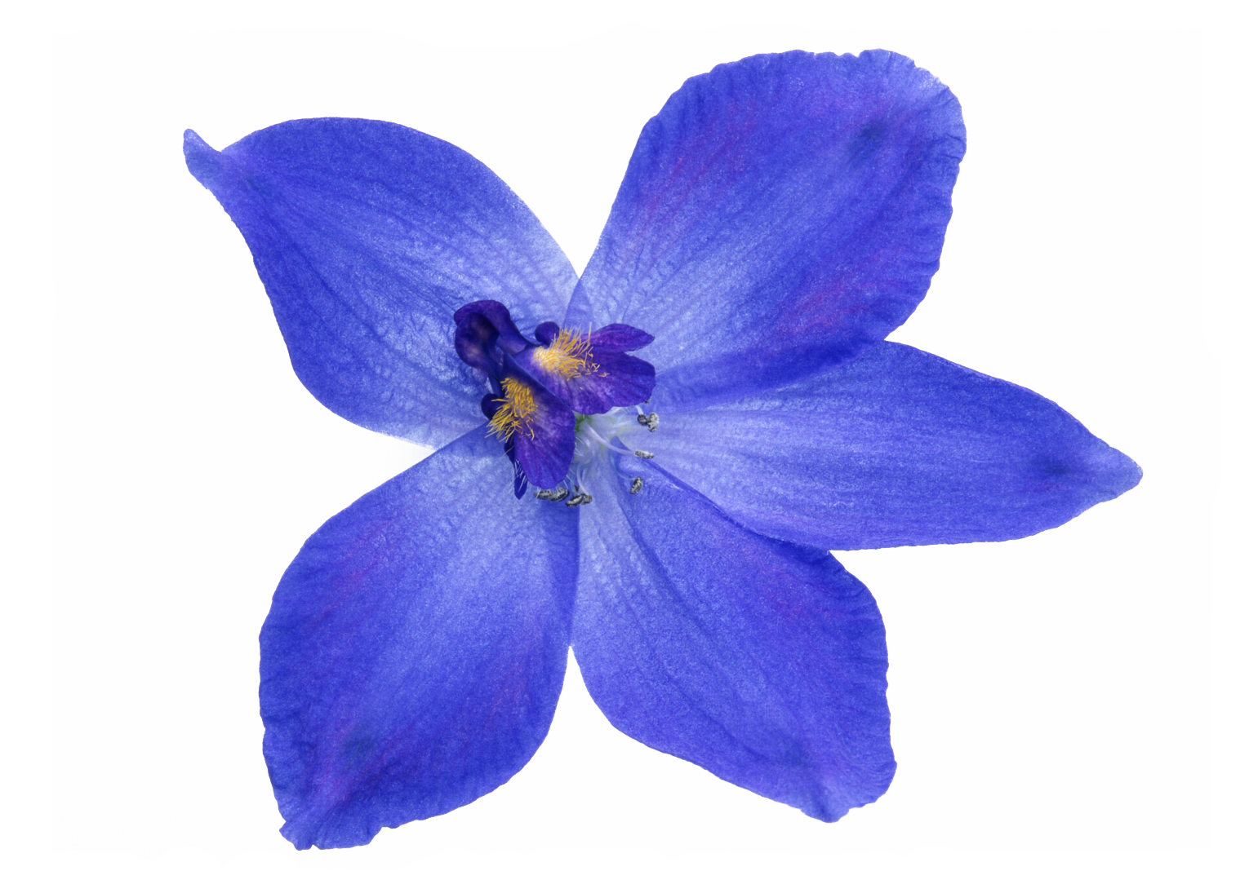
синий

Slide 16
Как по-другому называют синих китов?
синеглазки
синехвостки
полосатики

Slide 17
Эти лампы излучают синий свет. Их включают для дезинфекции помещений, используют в медицине для проведения процедур. Что излучают эти лампы?
неон
ультрафиолет
кальций

Slide 18
Если нажать на шляпку этого гриба, он становится синим. Назовите его…
подберёзовик
моховик
подосиновик

Slide 19
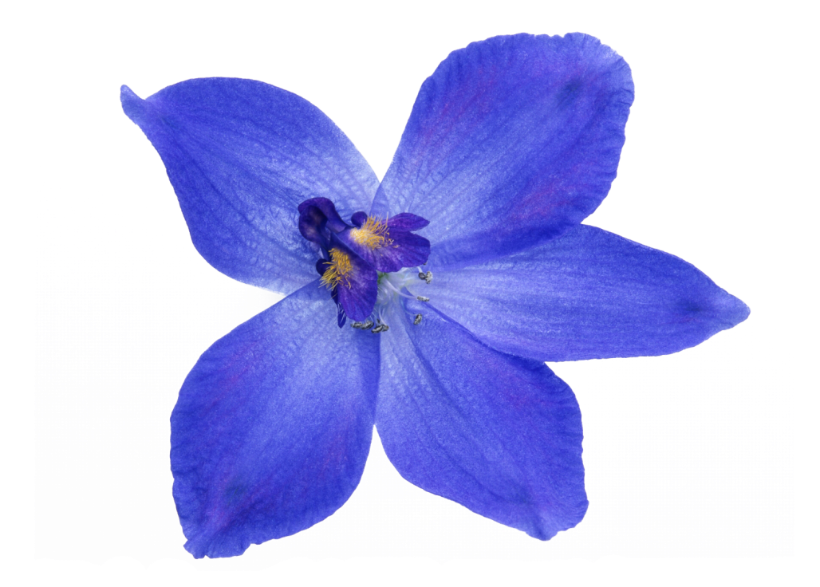

Slide 20
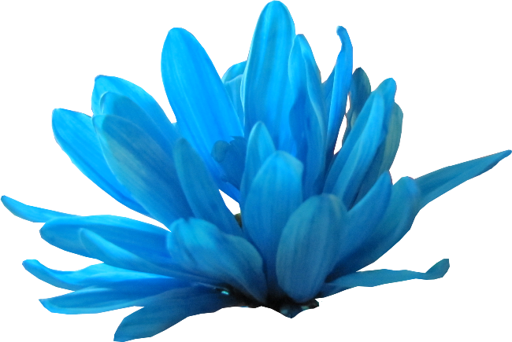
голубой

Slide 21
Как ещё называют Беларусь?
край голубых озёр
край голубых прудов
край голубых родников

Slide 22
В каком мультфильме звучит песня «Голубой вагон»?
«Паровозик из Ромашково»
«Трое из Простоквашино»
«Крокодил Гена и его друзья»

Slide 23
Какого цвета глаз не бывает?
карие
алые
голубые

Slide 25
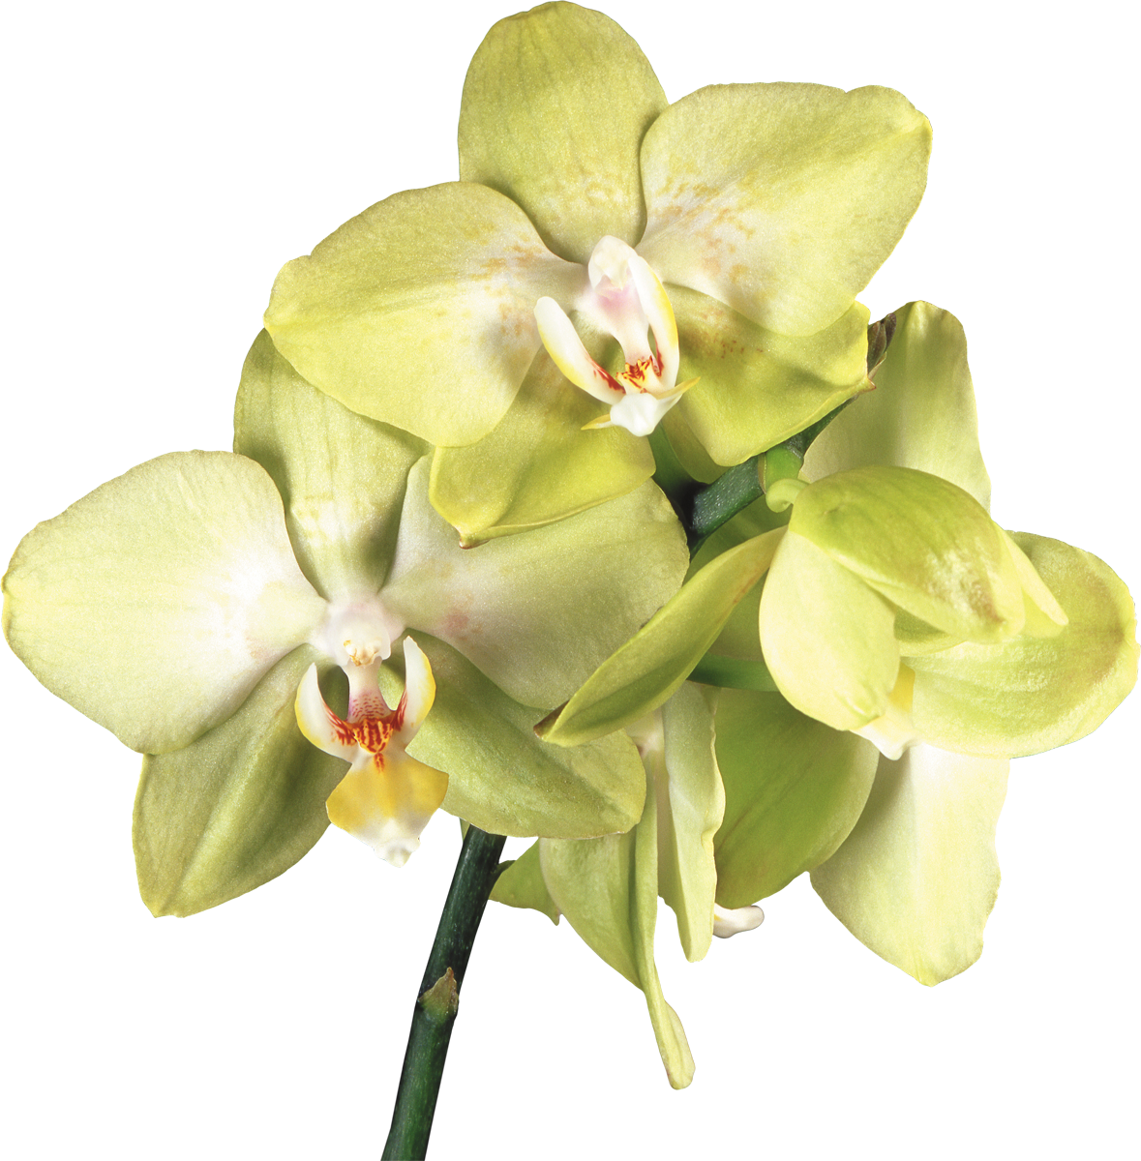
зелёный

Slide 26
Южное дерево даёт плоды в виде зеленоватых съедобных орешков. Какие?
кокос
финик
фисташка

Slide 27
«У лукоморья дуб зелёный…» Кто автор этих строк?
А.С.Пушкин
М.Ю.Лермонтов
С.А.Есенин

Slide 28
Какое из этих животных не бывает зелёным?
крокодил
попугай
кенгуру

Slide 29
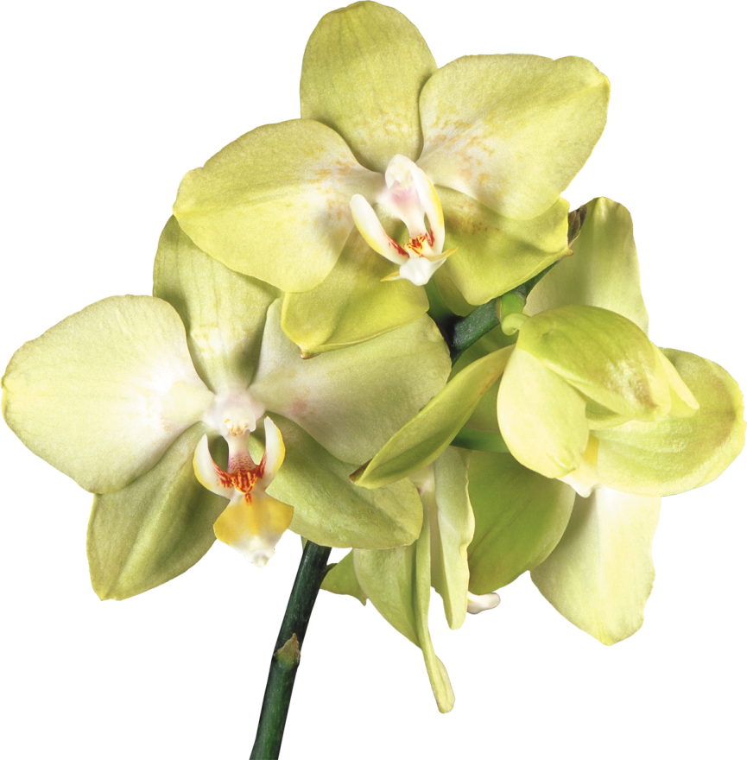

Slide 30
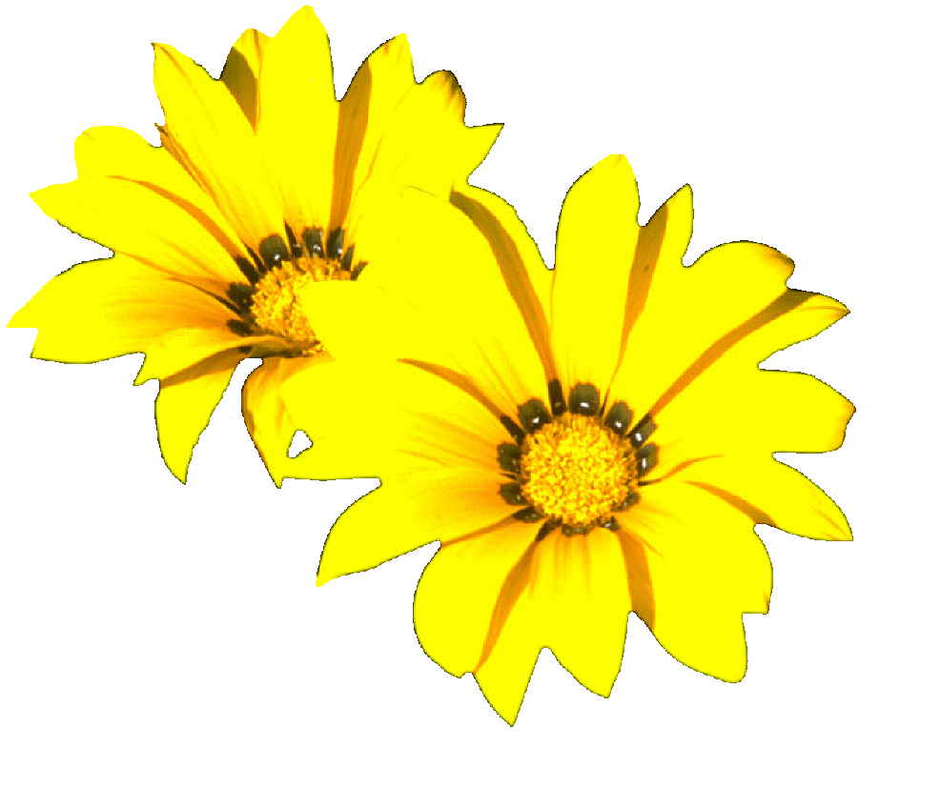
жёлтый

Slide 31
Какой жёлтый цветок цветёт два раза в году - ранней весной и повторно осенью?
ландыш
подснежник
одуванчик

Slide 32
Кто такие «желторотики»?
взрослые птицы
новорождённые птенцы
птенцы кукушки

Slide 33
Это растение с плодами жёлтого цвета достигает в высоту 15 метров. Назовите его.
алыча
банан
лимон

Slide 35
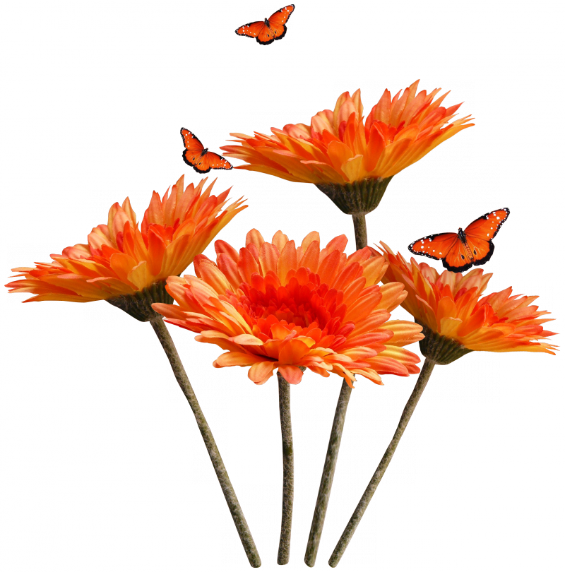
оранжевый

Slide 36
Какой фрукт в переводе с английского звучит как «оранжевый»?
апельсин
хурма
манго

Slide 37
Как по-другому можно назвать оранжевый цвет?
алый
пунцовый
рыжий

Slide 38
Какой цветок бывает оранжевого цвета?
василёк
астра
подснежник

Slide 40
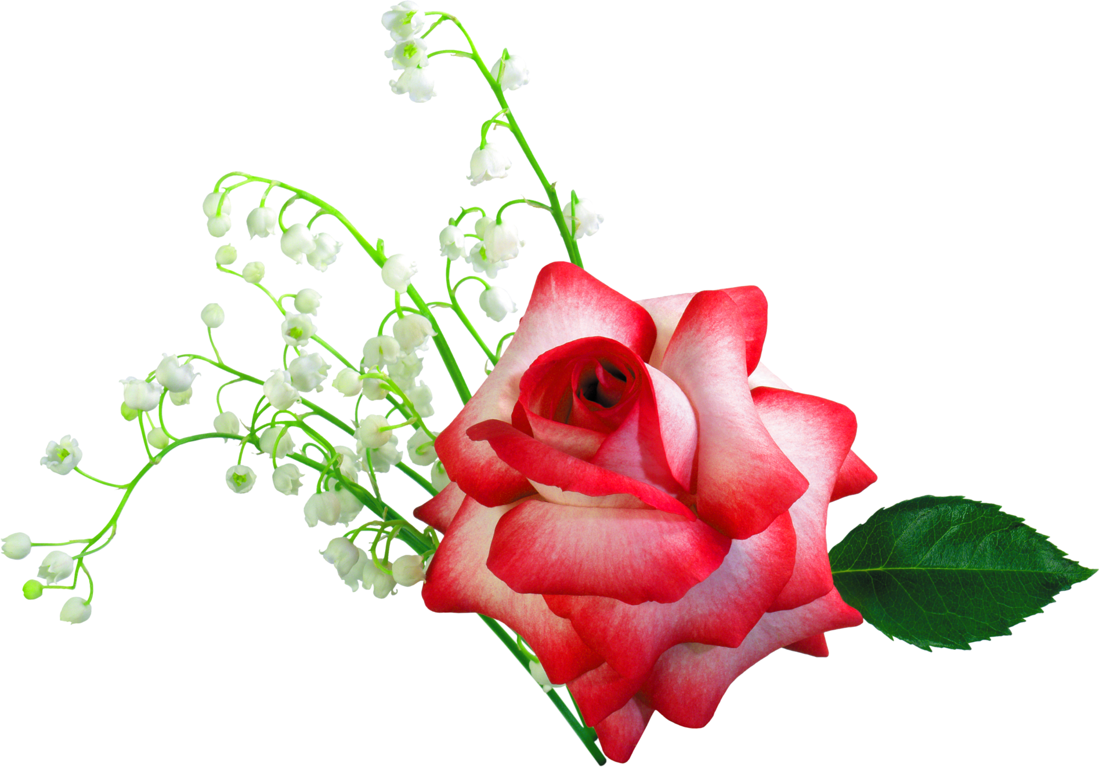
красный

Slide 41
Кто является автором сказки «Красная шапочка»?
Шарль Перро
Братья Гримм
Ганс Христиан Андерсен

Slide 42
У какой птицы на голове как будто красная шапочка?
у снегиря
у дятла
у синицы

Slide 43
Какую планету называют «красной»?
Марс
Юпитер
Сатурн

Slide 44


Slide 45

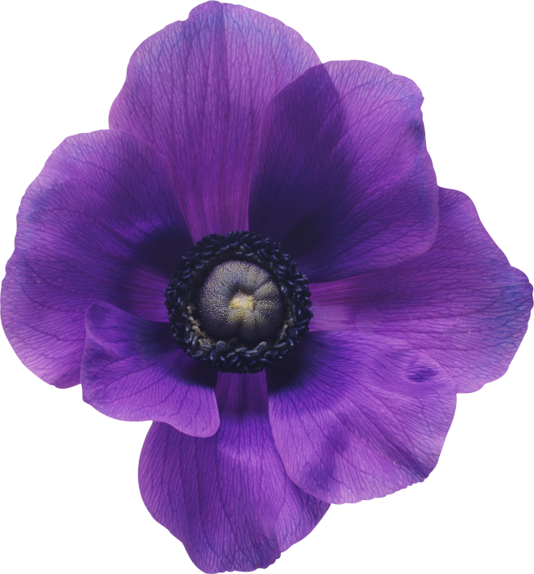




Slide 46
Есть одна планета-сад
В этом космосе холодном.
Только здесь леса шумят,
Птиц скликая перелётных,
Лишь на ней одной цветут,
Ландыши в траве зелёной,
И стрекозы только тут
В речку смотрят удивлённо.
Береги свою планету –
Ведь другой, похожей, нету!

Slide 47
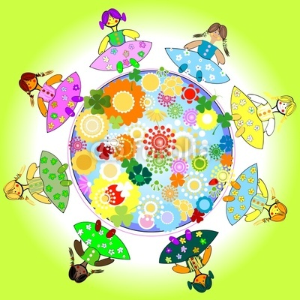

Slide 48
https://ru.wikipedia.org
http://kopilkaurokov.ru/klassnomuRukovoditeliu/meropriyatia/klassnyichastieatralizatsiiasokhranimzielionuiuplanietu
http://net-edu.ru/node/13135
http://infourok.ru/klassniy-chas-sohranim-planetu-926822.html
https://yandex.ru/images/search

